Slide 1
멀티미티어 저작도구2 중간고사 과제 설명
GG171003 선정안

Slide 2
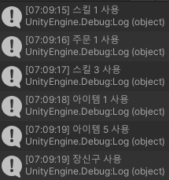
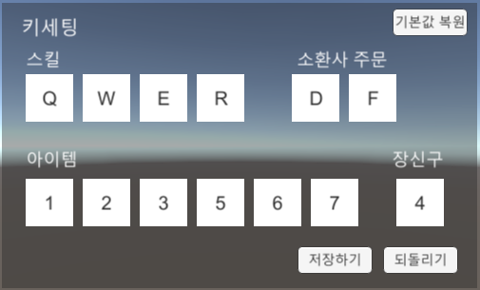

이용 방법
세팅된 단축키를 누를 시
디버그로 xx사용 출력됩니다.
스킬의 흰색 버튼을 누르고 키보드의 A~Z,0~9를 누르면 해당 키세팅이 변경됩니다.
Alt,ctrl,shift키를 누른상태로 키세팅을 변경하면 ui에 같이 출력됩니다.
기본값 복원시 좌상단의 키세팅으로 변경되며 저장하기를 누르면 현재의 키세팅을 저장하고 되돌리기를 누르면 저장하기 전 키세팅으로 되돌아갑니다.

Slide 3
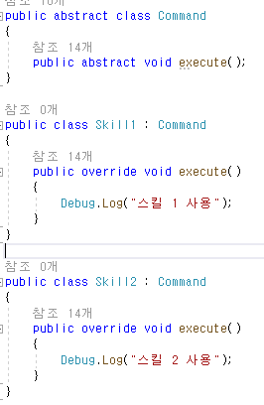
소스관련 설명
각각의 커맨드는 Command라는 추상클래스를 상속받아 구현되어있고 실행함수 내에 커맨드사용을 표기합니다.

Slide 4
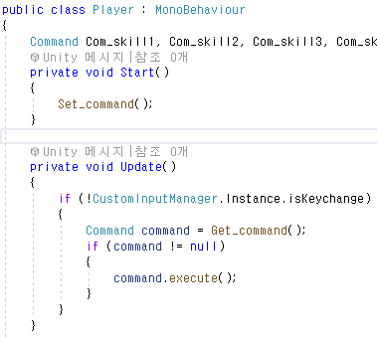


소스관련 설명
플레이어 객체는 각각의 커맨드를 가지고있으며 start함수에서 커맨드를 할당하고 매 프레임마다 커스텀인풋을 통해 키가 눌렸는지 확인하여 해당 커맨드를 받아와 커맨드가 있다면 실행합니다.

Slide 5
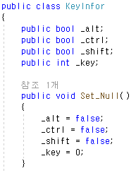
소스관련 설명
커스텀 인풋을 위한 KeyInfor 클래스는 alt,ctrl,shift키를 눌러야하는지 체크하는 bool변수들과 키코드를 저장할 _key변수로 구성되어있다.
중복키가 생길때 기존키를 제거할 함수와 중복키체크를 위한 재정의된 Equals 함수로 구성되어있다.

Slide 6
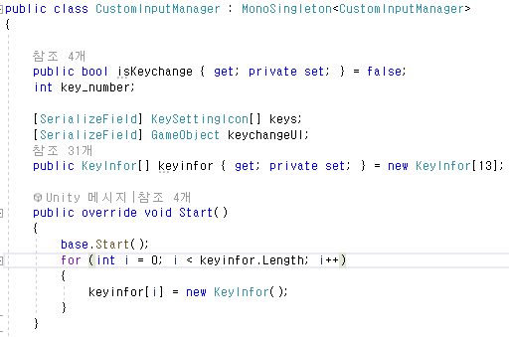
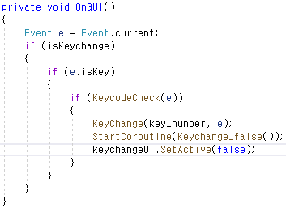
소스관련 설명
커스텀인풋시스템은 싱글톤으로 되어있으며 커스텀키와 커스텀키UI로 구성되어있다.
OnGUI함수를 통해 키 입력을 감지해 조건에 맞는 경우 키 변경을 해준다.
기존 인풋을 이용해 커스텀인풋의 T/F확인도 커스텀인풋매니저 내에서 로직이 돌아갑니다.

Slide 7
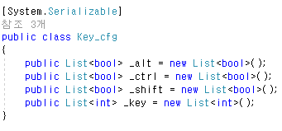
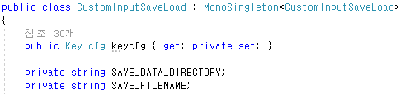
소스관련 설명
커스텀인풋의 세이브,로드는 해당 데이터를 관리하는 싱글톤에서 이루어지며 직렬화된 클래스의 List를 이용해 각 키의 변수를 저장합니다.
아무런 저장된 값이 없을경우 초기 키값을 생성하며 초기 키값과 커스텀한 이후의 키값을 따로 저장하여 기본값 복원시 바로 초기 키값을 불러올 수 있게 설계했습니다.

Slide 8
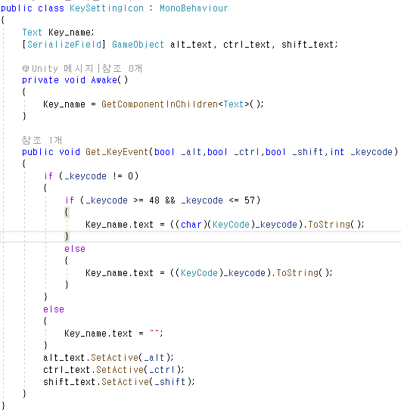
소스관련 설명
각 키세팅UI는 커스텀인풋매니저의 커스텀 키 정보를 받아와 해당 정보에 맞는 키값을 UI에 표현하는 기능을 가지고있습니다.

